Slide 1




TRƯỜNG TIỂU HỌC AN TIẾN
CHÀO MỪNG QUÝ THẦY CÔ
VỀ DỰ GIỜ THĂM LỚP
Môn : Tiếng Việt
BÀI 16: LUYỆN TẬP : MỞ RỘNG VỐN TỪ VỀ THƯ VIỆN ; CÂU CẢM (TIẾT3)
Giáo viên : Nguyễn Thị Bích Liên
Lớp : 3B

Slide 3
1. Xếp các từ ngữ dưới đây vào nhóm thích hợp:
tìm sách
thẻ thư viện
phiếu mượn sách
sách
mượn
giá sách
người mượn
người đọc
báo
thủ thư
đọc
trả
Người | Đồ vật | Hoạt động

Slide 4
Thảo luận nhóm 4
Thảo luận nhóm 4 , trao đổi với bạn , thống nhất cách xếp các từ ngữ rồi xếp vào 3 nhóm thích hợp

Slide 5
1. Xếp các từ ngữ dưới đây vào nhóm thích hợp:
tìm sách
thẻ thư viện
phiếu mượn sách
sách
mượn
giá sách
người mượn
người đọc
báo
thủ thư
đọc
trả
Người | Đồ vật | Hoạt động

Slide 6
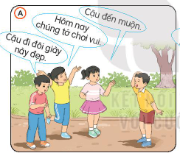
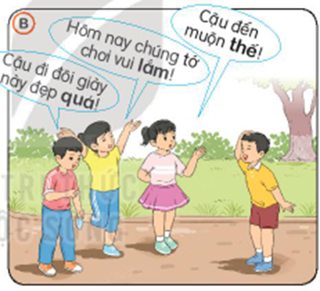
2. Câu nói của mỗi bạn ở tranh A và tranh B có gì khác nhau ?

Slide 7
2. Câu nói của mỗi bạn ở tranh A và tranh B có gì khác nhau ?
 | Các câu được viết ở tranh A | Các câu được viết ở tranh B
Từ ngữ
Dấu câu
Mục đích nói
Không có thế , lắm , quá
Có thế , lắm , quá
Dấu chấm
Dấu chấm than
Kể
Nêu cảm xúc

Slide 8
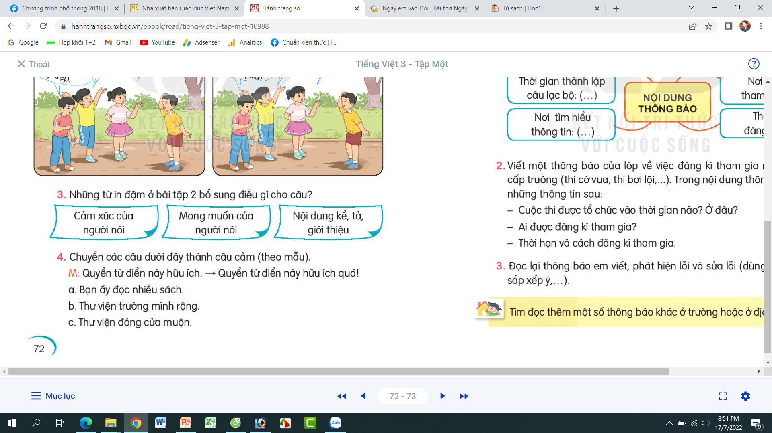
3. Những từ in đậm trang bài tập 2 bổ sung điều gì cho câu ?

Slide 9
4. Chuyển các câu dưới đây thành câu cảm ( theo mẫu ) .
M: Quyển từ điển này hữu ích. Quyển từ điển này hữu ích quá!
a. Bạn ấy đọc nhiều sách.
b. Thư viện trường mình rộng.
c. Thư viện đóng cửa muộn.

Slide 10

XIN CHÂN THÀNH CẢM ƠN
QUÝ THẦY CÔ GIÁO VÀ CÁC EM
Notes:
10

